Slide 1
TIẾNG VIỆT 1
Tập 2
Tuần 29
Tập viết: Tô chữ hoa G, H

Slide 2
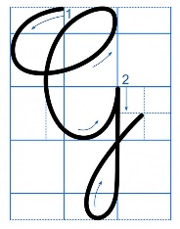
Tô chữ hoa: G, H
Tô chữ hoa :
Viết ứng dụng: chói chang, rung rinh
Hoa yêu mọi người nên hoa kết trái.

Slide 3
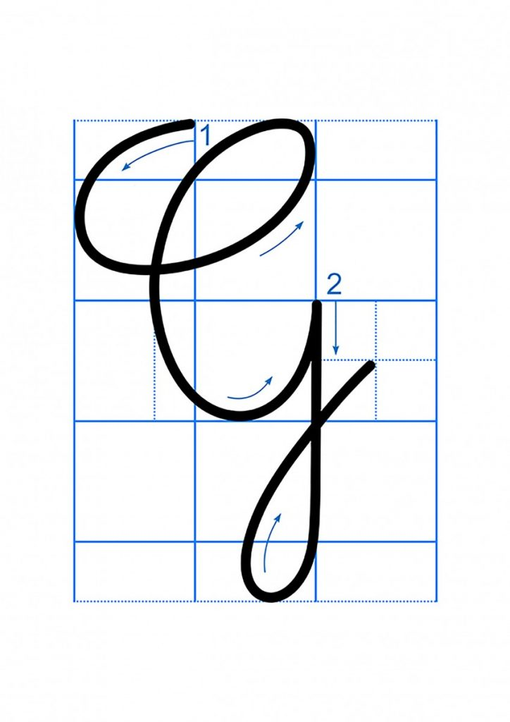
QUAN SÁT VÀ NHẬN XÉT

Slide 6
Tô chữ hoa: G - H

Slide 7
G
G
G
G
G
H
H
H
H
H
G
G
G
G
G
H
H
H
H
H

Slide 8
Viết từ, câu ứng dụng

Slide 9
Chói chang
Rung rinh
Hoa yêu mọi người nên hoa kết trái.
Chói chang
Rung rinh
Hoa yêu mọi người nên hoa kết trái.

